Slide 1
Presenta…
¡Vamos por la Ciudad!
Let’s go to the City!

Slide 2
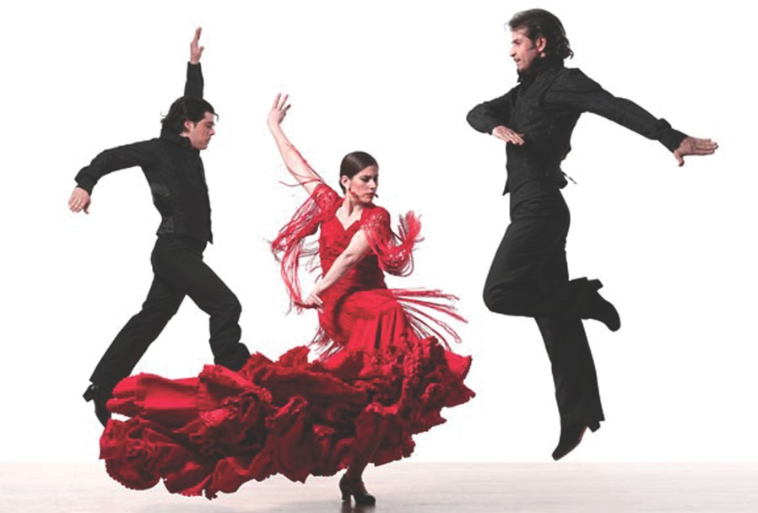
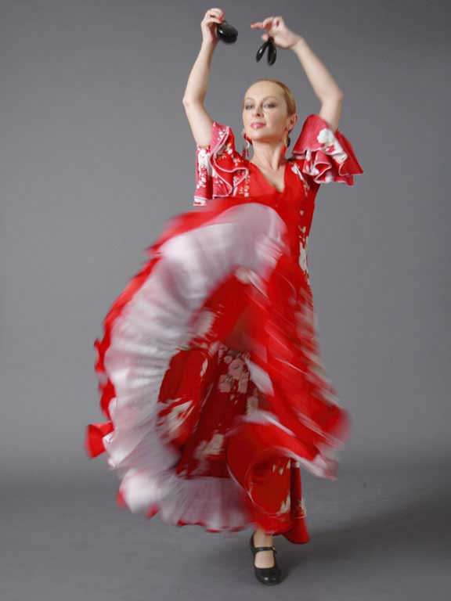
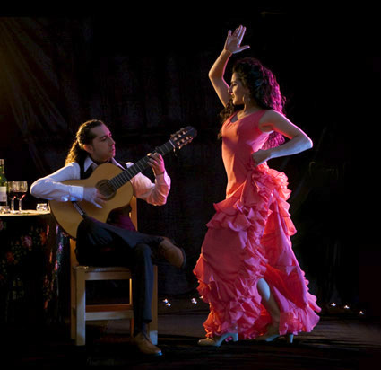
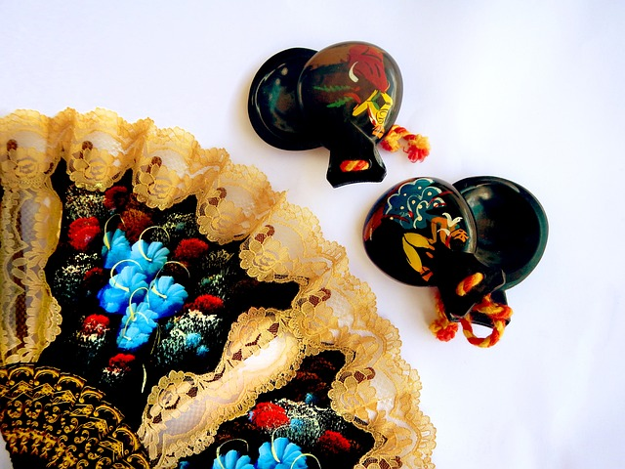
Flamenco
Castañuelas
http://www.youtube.com/watch?v=D_Fh4w6WJJ0

Slide 3
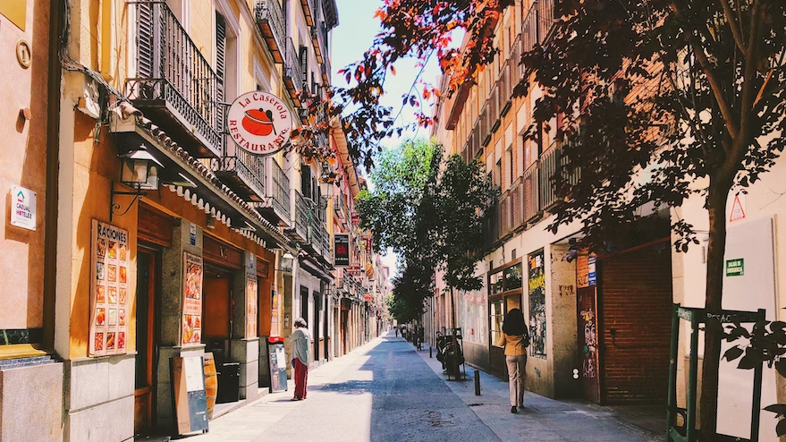
Voy a (To the tune of “My Bonnie”)
Voy a correr en España (gesture running in place)
Voy a pasear en Madrid (clap)
Voy a jugar en España (gesture a kick)
Oh voy a bailar en España (spin with hands in the air)
Voy a
Voy a
Oh, voy a
Bailar en España (spin with hands in the air)
Voy a
Voy a
Oh, voy a
Bailar en España (spin with hands in the air)

Slide 4
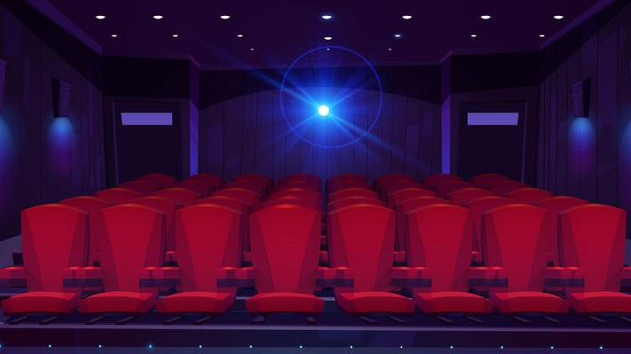
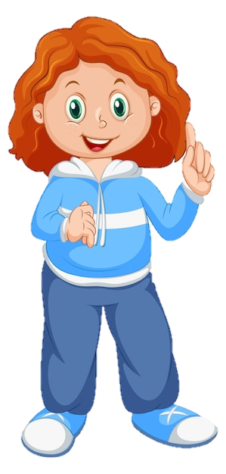
Show me..

Slide 5
Show me..
=
Muéstrame..

Slide 6
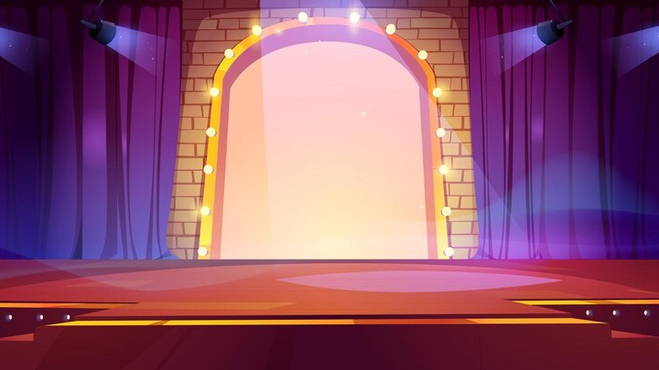
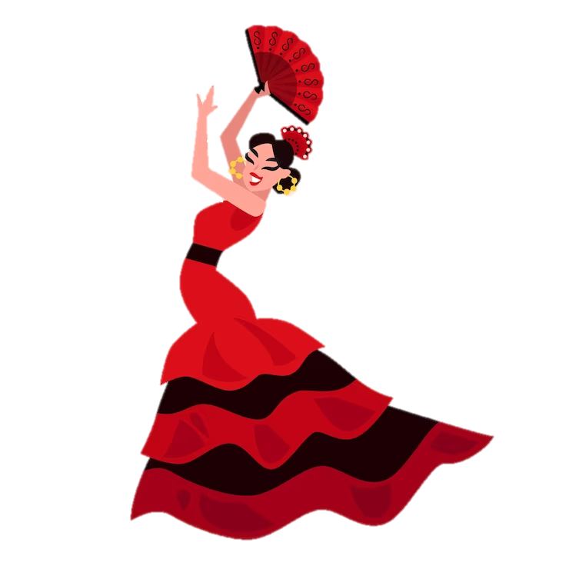
To dance

Slide 7
To dance
=
Bailar

Slide 8
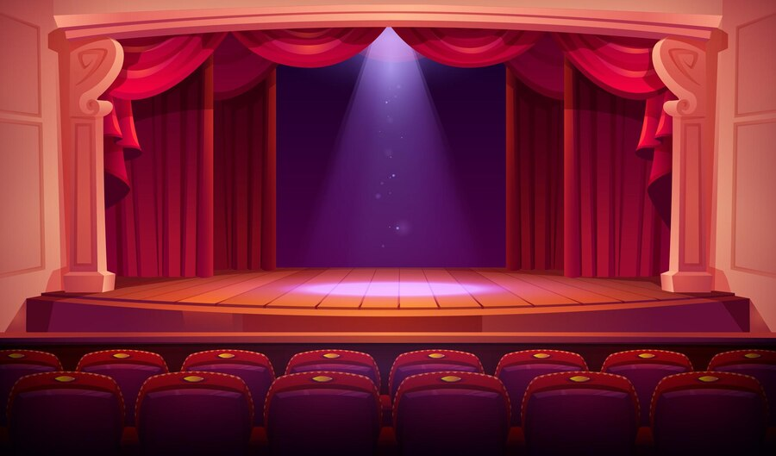
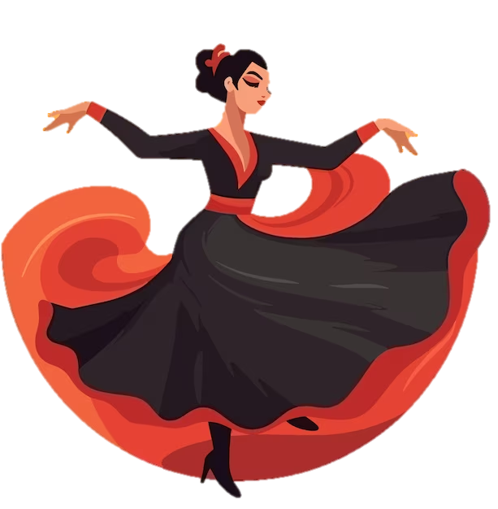
Dress

Slide 9
Dress
=
El vestido

Slide 10
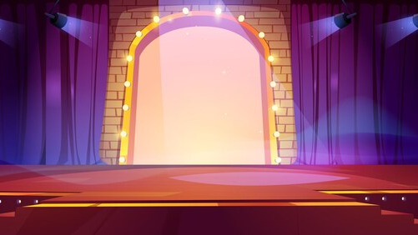
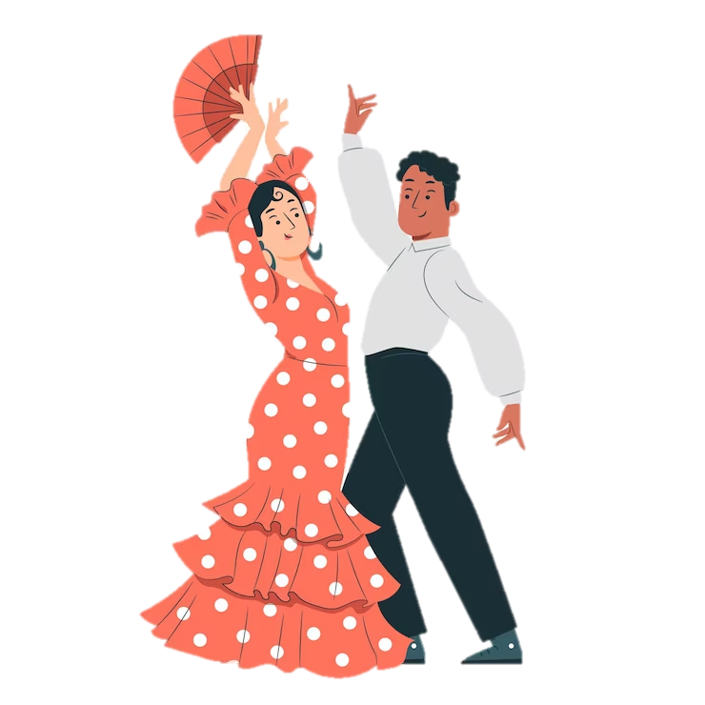
Shirt

Slide 11
Shirt
=
La camisa

Slide 12
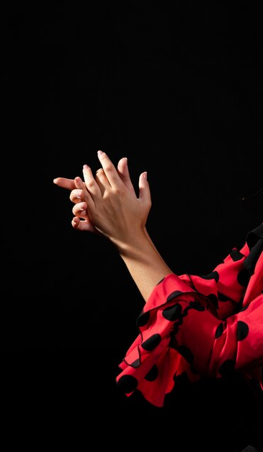
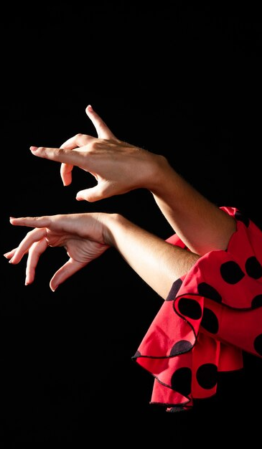
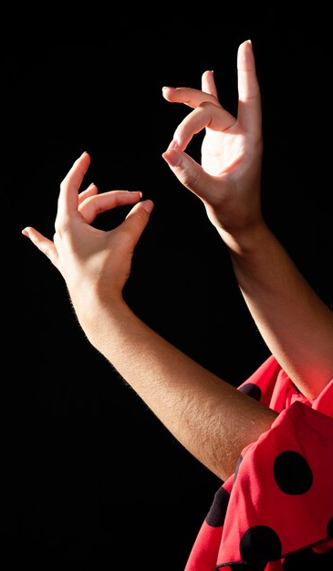
Hands

Slide 13
Hands
=
Las manos

Slide 14
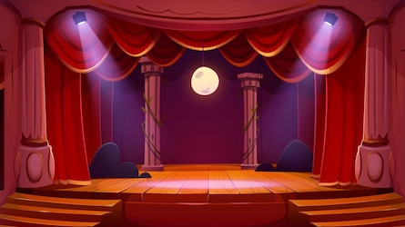
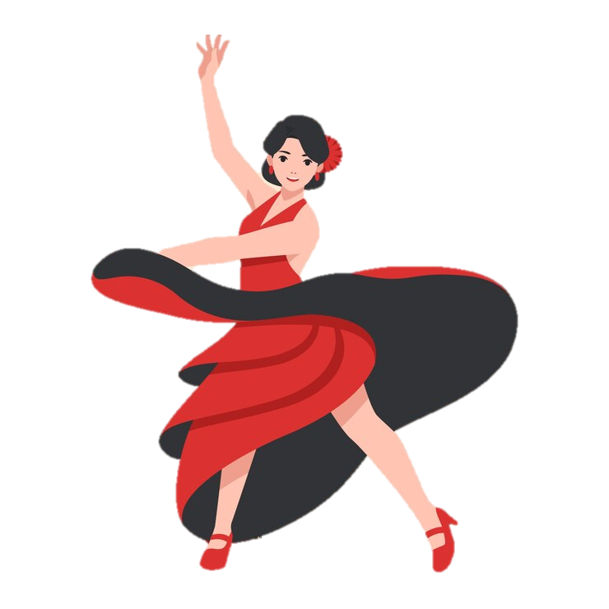
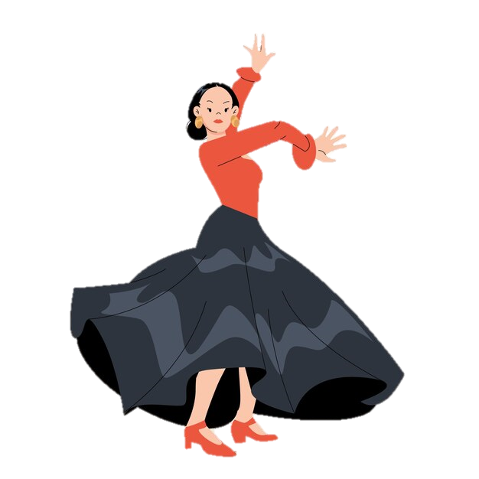
Legs

Slide 15
Legs
=
Las piernas

Slide 16
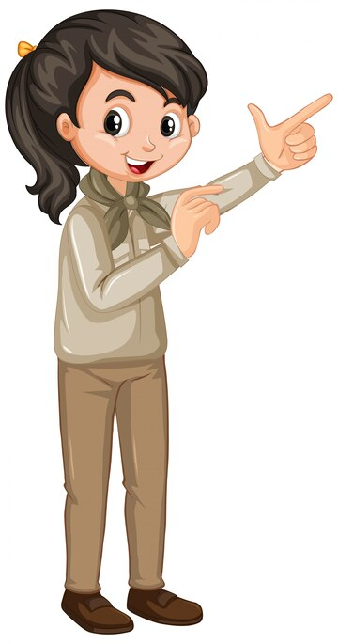
Up

Slide 17
Up
=
Arriba

Slide 18
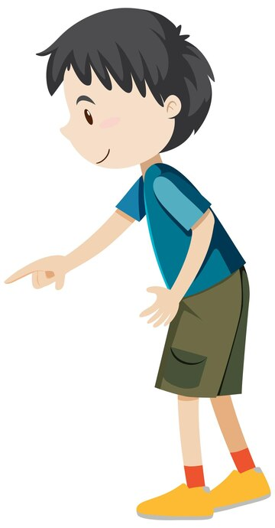
Down

Slide 19
Down
=
Abajo

Slide 20
Show me…
Muestrame...

Slide 21
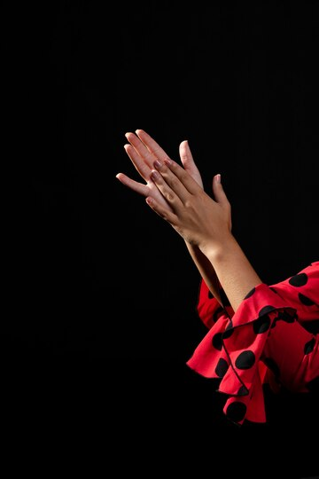
Las manos

Slide 22
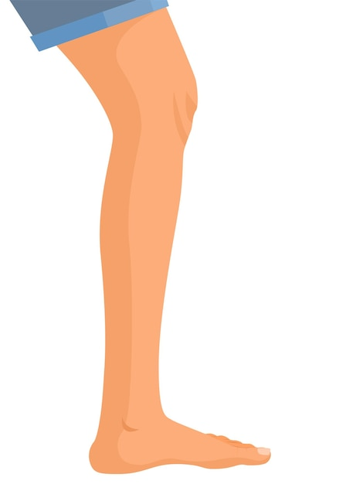
Las manos

Slide 23
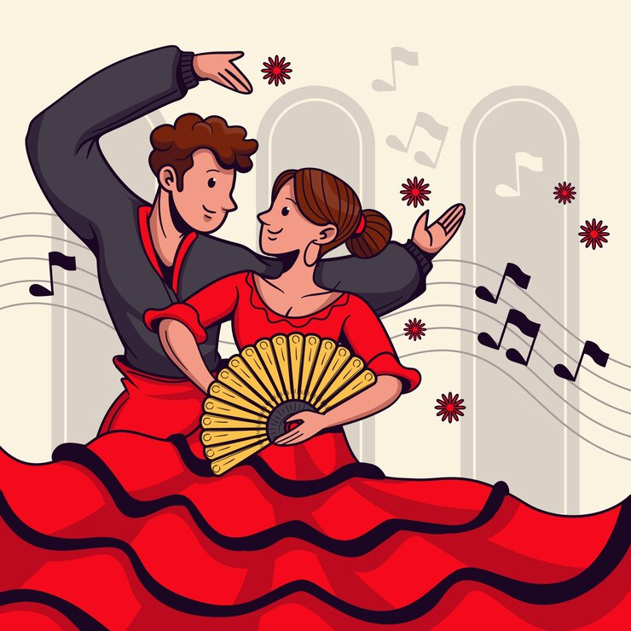
El vestido

Slide 24
La camisa

Slide 25
Arriba

Slide 26
Abajo

Slide 27
Buenas Noches
Buenas noches,
Buenas noches
¿Cómo estás?,
¿Cómo estás?
Muy bien, gracias,
Muy bien, gracias
Ya me voy, Ya me voy

